Slide 1
Обмен данными между программами SCAD++ и Tekla Structure
Шпак Дмитрий Валерьевич

Slide 2
Обзор существующих
методик
Формат SDNF
Экспортируются данные о:
координатах начала и конца каждого стержня;
точке ориентации стержня;
жестких вставках и шарнирах в стержнях;
формат SDNF предполагает использование поперечных сечений стержней только в виде профилей металлопроката; при экспорте используется специальная таблица соответствий между базами металлопроката программ SCAD и Tekla; для стержневых элементов SCAD с формой поперечного сечения отличным от металлопроката экспортируется только информация о координатах начала и конца конечного элемента, шарнирах и жестких вставках;
геометрии (включая информацию об отверстиях) и толщине пластинчатых элементов.

Slide 3
Обзор существующих
методик
Формат SDNF
Ограничения реализации
SDNF не позволяет передать информацию об объемных и специальных конечных элементах.
Экспорт нагрузки не реализован, так как в формате SDNF предусмотрен только один вид нагрузок (трапециевидная, у которой начало и конец совпадают с концами стержня).
SDNF не предусматривает возможности задания свойств материала, поэтому материалы не экспортируются.

Slide 4
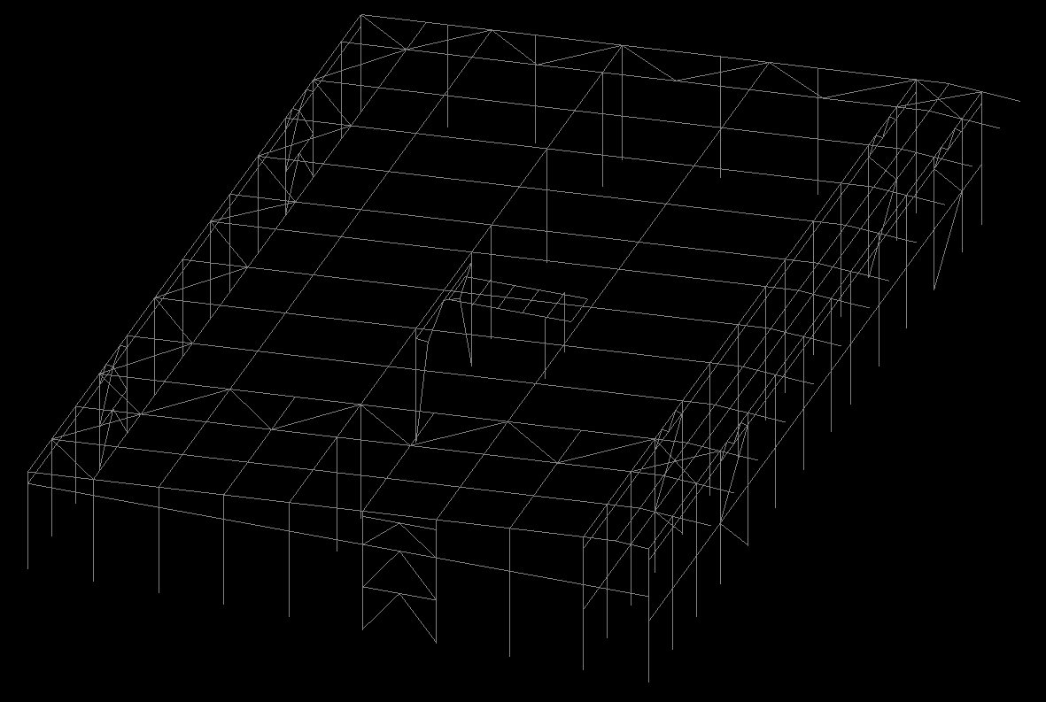
Постановка задачи
Рис 1. Расчётная схема здания

Slide 5
Постановка задачи
Рис 1. Расчётная схема здания

Slide 6
Постановка задачи
(Xкон, Yкон, Zкон)
Положение начала и конца
Профиль
Материал
Угол поворота
(Xнач, Yнач, Zнач)

Slide 7
Постановка задачи
(Xкон, Yкон, Zкон)
Положение начала и конца
Профиль
Материал
Угол поворота
(Xнач, Yнач, Zнач)

Slide 8
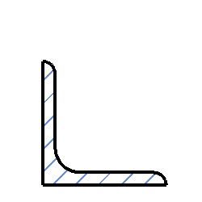
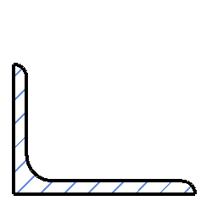
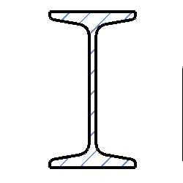
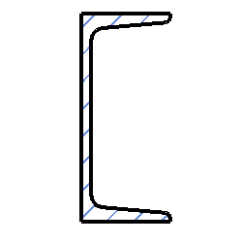
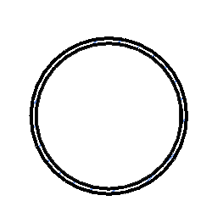
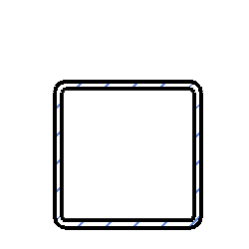
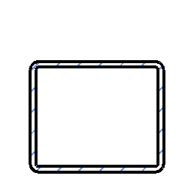
Постановка задачи
Профиль
3. Параметрические сечения
1. Стандартные профили
Уголок
Двутавр
Швеллер
Труба круглая
Труба прямоугольная
2. Составные сечения
Составные сечения уголков
Составные сечения двутавров
Составные сечения швеллеров

Slide 9
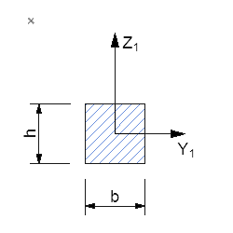
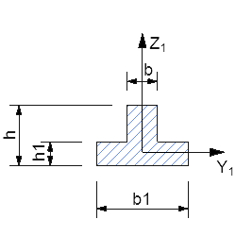
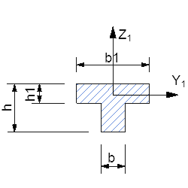
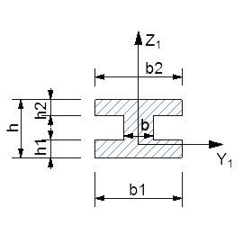
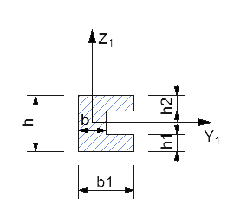
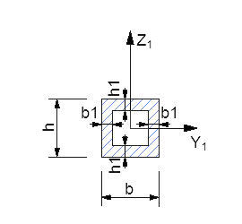
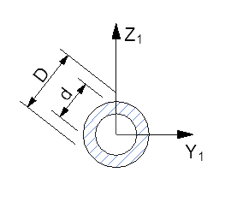
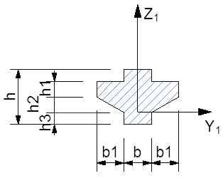
Постановка задачи
Профиль
3. Параметрические сечения
s0
s1
s2
s3
s4
s5
s6
s7

Slide 10
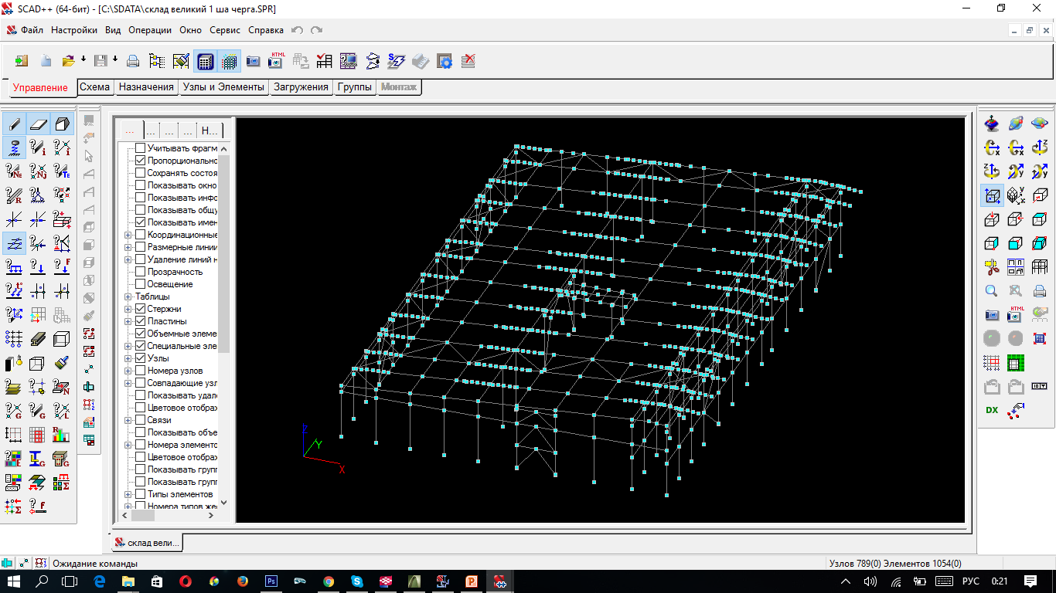
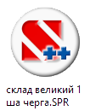
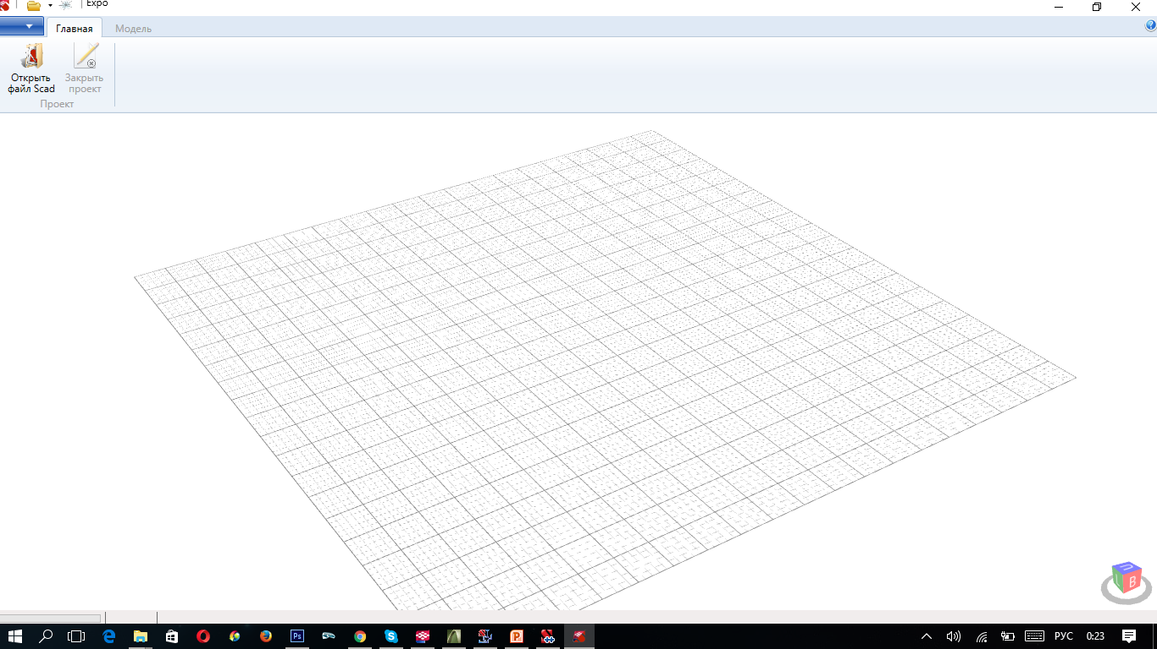
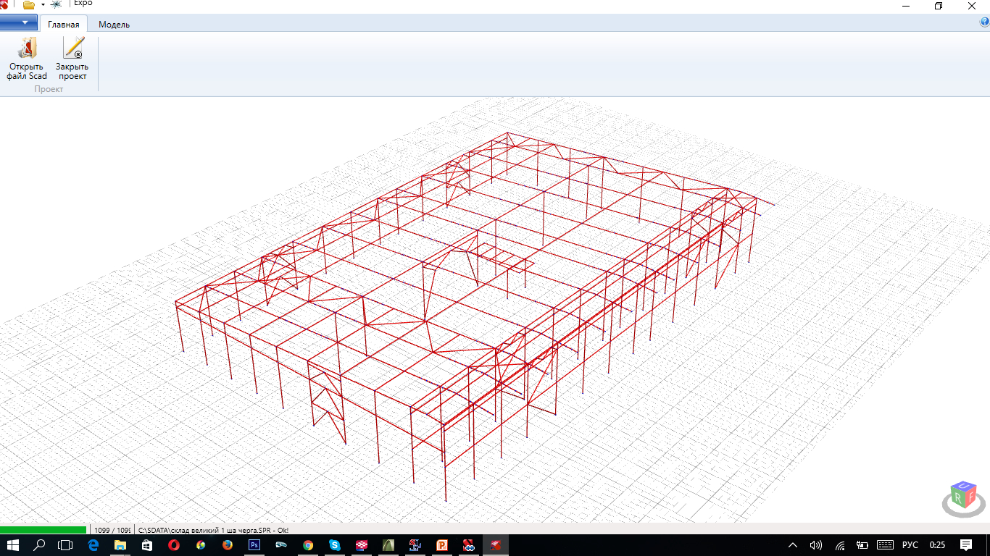
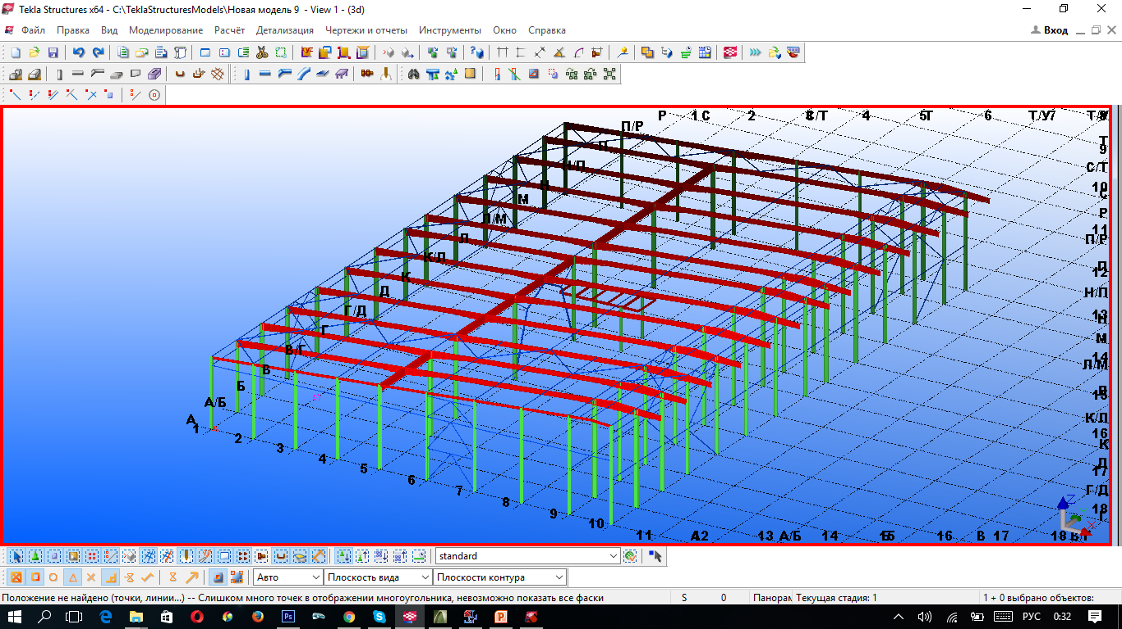
Решение
Программа EXPO
0
0
1
0
1
1
0
0
0
1
0

Slide 11
Постановка задачи
Профиль
1. Стандартные профили
2. Составные сечения
3. Параметрические сечения
s0
s1
s2
s3
s4
s5
s6
s7

Slide 12
Постановка задачи
Привязка
Колона
Балка
Связь

Slide 13
Программа EXPO

Slide 14
Вопросы

Slide 15
Спасибо за внимание!

